Slide 1
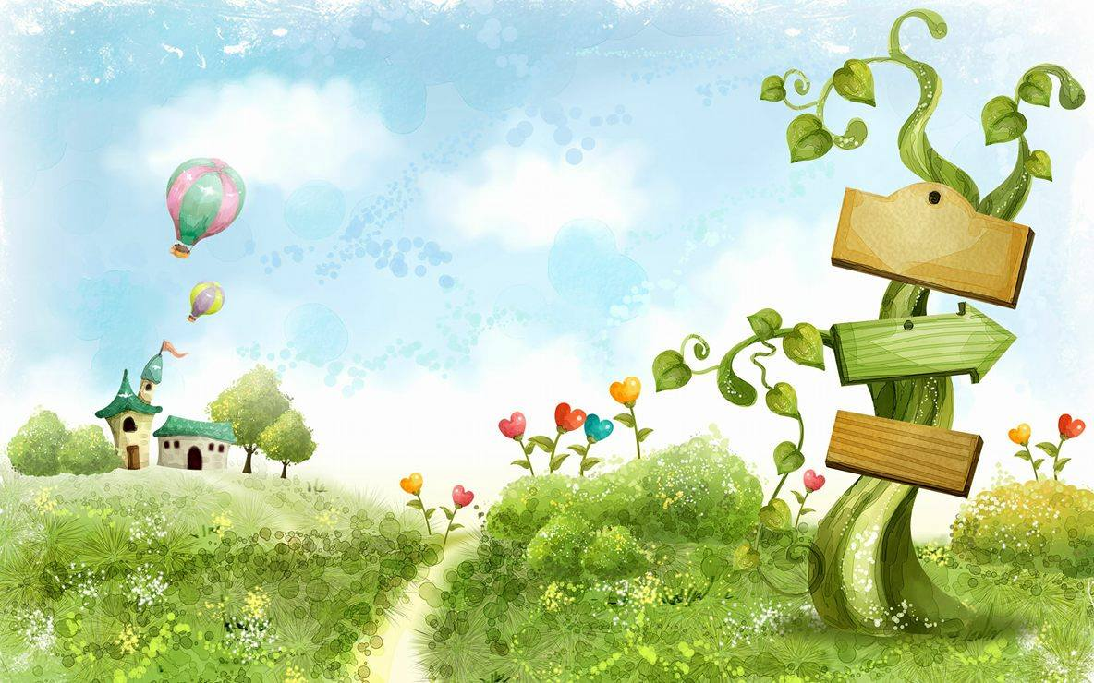
STUDIO ARTYSTYCZNE EFEKT
Każdemu z nas zależy na tym, aby zapewnić dziecku
właściwy rozwój i atrakcyjne dzieciństwo.
Spontaniczna zabawa powinna być inspirowana
potrzebami dziecka i jego indywidualnymi
możliwościami. Możemy więc podejść
do powyższego zagadnienia kompleksowo
i przygotować sobie specjalny plan działania.
Pomoże to zapewnić dziecku wszechstronny,
dostosowany do wieku, rozwój - wybór
odpowiednich atrakcji nie tylko uprzyjemni
dzieciństwo, ale ułatwi również małemu
człowiekowi odkryć swoje
pasje i talenty..
Studio
Artystyczne
EFEKT
Zapraszamy do kontaktu:
Tel: 797 240 049
E-mail: StudioArtystyczneEfekt@wp.pl

Slide 2
NASZA OFERTA:
Teatrzyki:
Od Psotniczka do Szewczyka Dratewki
Alicja w Krainie…Nałogów?
Przygody Małej Calineczki
Jaś i Małgosia – historia prawdziwa
O małym Pawełku, który chciał być
dorosły
Dziadek do orzechów
Czerwony Kapturek pędzi na ratunek!
Kot w butach
Jak Koziołek Matołek odkrył czym jest patriotyzm
O rybaku i złotej rybce
Opowieść Wigilijna
Żabi Król
Królewna Śnieżka i siedmiu krasnoludków
2) Imprezy z animatorem
3) Inne atrakcje dla dzieci
Ceny są ustalane indywidualnie. W zależności, m.in. od ilości dzieci. Zapraszamy do kontaktu!

Slide 3
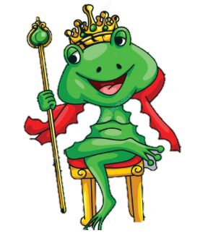
Premiera bajki wrzesień 2019r.
Żabi Król
Zapewne każdy choć raz w życiu złożył obietnicę… także i nasza mała bohaterka. Księżniczka chcąc odzyskać zabawkę złożyła przyrzeczenie i całkowicie je zlekceważyła. Żaba nie zamierzała jej tego darować, więc udała się do zamku Króla, w którym rozegrały się istotne dla opowieści wydarzenia…
Żabie Królestwo
Rozkapryszona Księżniczka nie miała wyjścia – musiała zrobić wszystko, aby przeprosić Żabę, która w ramach rekompensaty zażyczyła sobie… zupę! Jednak niech was to nie zwiedzie, zwykły rosół to zdecydowanie za mało. Potrawa musiała być doskonała, by cofnąć zaklęcie i zdjąć zły czar.
Czego zatem może nauczyć nas ta historia? Może tego, że zawsze należy dotrzymywać danego słowa, a innych nie powinniśmy oceniać przez pryzmat wyglądu? A może przede wszystkim, w jaki sposób wyrażać swoje uczucia? W końcu wspólne gotowanie daje wielką frajdę, ale i wzbudza wiele emocji, gdyż każdemu zależy, aby potrawa wyszła idealnie. A tam, gdzie emocje biorą górę, często dochodzi do katastrofy. Czy dzieci poradzą sobie z emocjami i potrawę uda się odpowiednio przyrządzić? Drodzy, powściągnijmy emocje – spektakl wyjaśni wszelkie wątpliwości!
Za udział w przedstawieniu dyplomy!
Notes:
<numer>

Slide 4
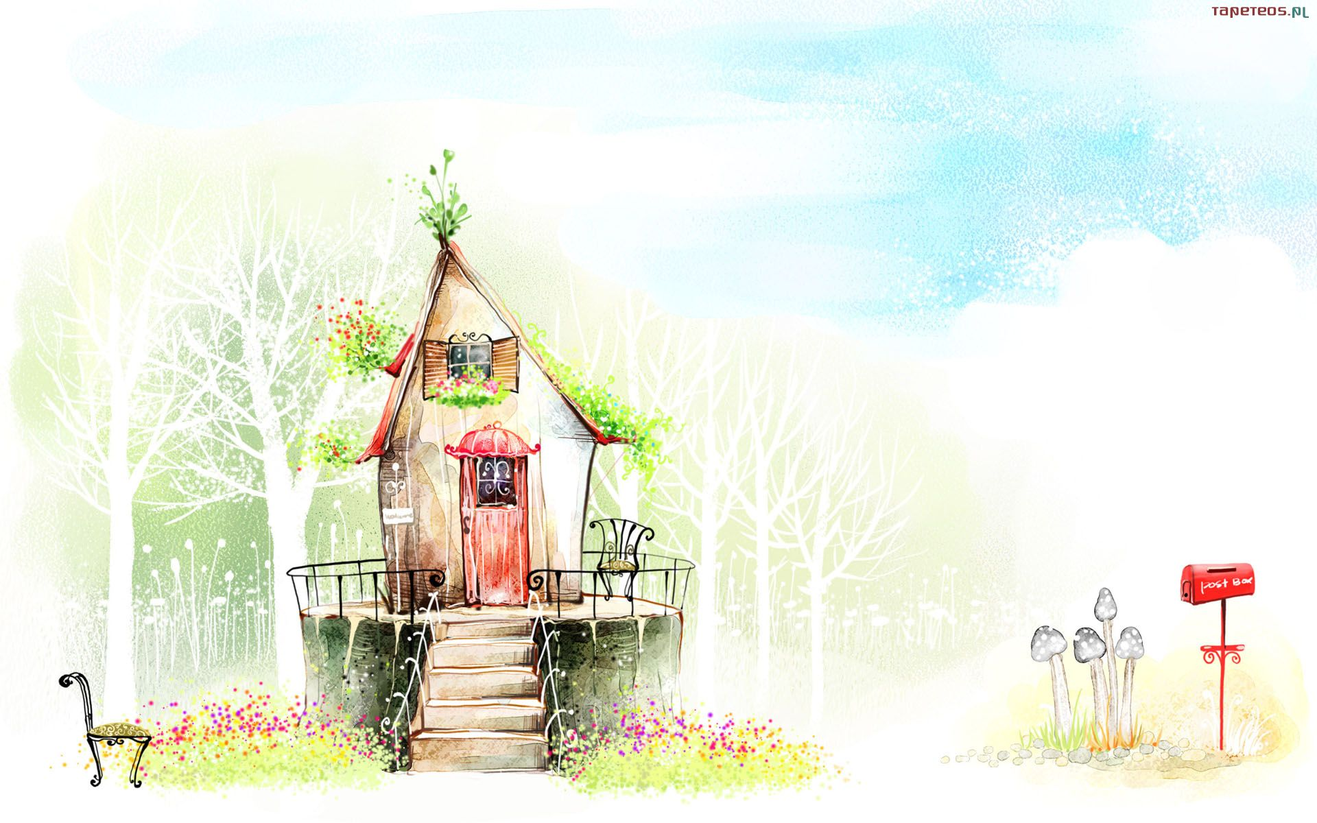
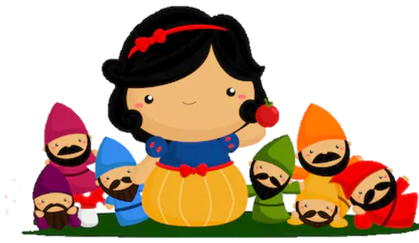
Premiera bajki wrzesień 2019r.
Królewna Śnieżka i siedmiu krasnoludków
W większości bajek musimy zetknąć się ze złem, gdyż tylko wtedy mamy szansę zrozumieć, jakie mogą być konsekwencje nieodpowiednich wyborów.
W tej historii poznamy zatem nie tylko ciepłą i dobroduszną Śnieżkę, ale również Królową z sercem przepełnionym zazdrością. A wszyscy doskonale zdajemy sobie sprawę, że zło nie cofnie się przed niczym, aby zapanować nad dobrem. Dowiemy się wkrótce, co ostatecznie zwyciężyło…
Pouczająca opowieść o tym, jakie skutki niesie za sobą zazdrość, która może nam towarzyszyć już od najmłodszych lat. Jednak i w tym przypadku nauka cennych wartości została przez nas okraszona dużą dawką dobrego humoru. Jaką rolę odegra przezabawne Zwierciadło Królowej? Kim okażą się Krasnoludki - może znajdziemy je wśród naszej publiczności? Czy Śnieżkę uda się uratować przed niecnymi planami złej macochy? Spektakl nie tylko zagwarantuje świetną zabawę, ale i odpowiedzi na wszystkie pytania!

Slide 5
Jak Koziołek Matołek odkrył czym jest patriotyzm
Koziołek Matołek to niezdarny, ale poczciwy bohater, który gościł przed laty praktycznie w każdym domu. Dziś pragnęliśmy nadać mu drugie życie i na nowo przywołać w pięknej opowieści o patriotyzmie.
Poznajemy naszego wesołego bohatera w momencie, gdy podróżuje beztrosko po świecie w poszukiwaniu nowych przygód. Jednak warto pamiętać, że każda historia ma swój punkt zwrotny – Koziołek Matołek spotyka Króla i uświadamia sobie, że nie wie właściwie kim jest oraz skąd pochodzi. Spotkanie to budzi w nim potrzebę odkrycia własnej tożsamości i odnalezienia rodzinnego miasta. Kogo bohater spotka na swojej drodze? Jakie odwiedzi miasta i czy ostatecznie odnajdzie upragnione miejsce, które jest jego domem?
Dom
Historia
Piękna opowieść o patriotyzmie, tradycjach i miłości do swojej Małej Ojczyzny. Okraszona dużą dawką śmiechu i wspaniałych wartości – w końcu, aby poznać i szanować to, co obce, należy najpierw zrozumieć i pokochać to, co własne.
Tradycja

Slide 6
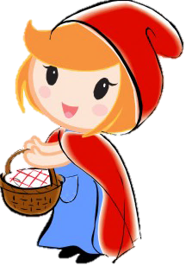
Czerwony Kapturek pędzi na ratunek!
Czerwony Kapturek spiesząc się do swojej ukochanej babci wybrał drogę przez las. Mała bohaterka nie tylko chciała szybciej dotrzeć na miejsce, ale również podziwiać piękne drzewa, kwiatki czy ptaszki. Wierzyła głęboko, że wielki, tajemniczy las zapewni jej masę przygód oraz niezapomnianych wrażeń. Jednak mama dziewczynki wielokrotnie powtarzała swojej córce:
Nie każdy, kto jest miły, ma dobre zamiary,
Nie ufaj wszystkim słowom, nie dawaj im wiary.
A gdy ktoś dozna krzywdy, musisz zawsze reagować.
Wiedz kogo wezwać i jak należy się zachować.
Czerwony Kapturek, jak większość małych dzieci, nie przykładał wielkiej wagi do słów matki. Czy nasza bohaterka spotka w lesie tylko życzliwych i dobrych ludzi? Czy wizyta u babci będzie spokojna i pozbawiona nieszczęśliwych wydarzeń?
Historia o małej dziewczynce w czerwonym kapturku to cenna lekcja, jak należy reagować, gdy komuś dzieje się krzywda i pod jakimi numerami alarmowymi powinniśmy szukać pomocy. Uczymy również małych widzów, że należy być ostrożnym wobec obcych osób, które tylko pozornie mogą sprawiać dobre wrażenie. Jednak w tej klasycznej baśni z pewnością nie zabraknie momentów pełnych zabawy, śmiechu, a przede wszystkim komicznych postaci. Za cenną pomoc pan policjant wręczy naszym małym zuchom piękne dyplomy!

Slide 7
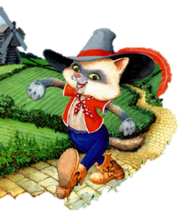
Kot w butach
Gdzie dwóch się bije, tam trzeci korzysta – to pouczające przysłowie, z którym zapewne nie zgodziłby się nasz bohater Jaś. W końcu, jaką mógł mieć korzyść z tego, że dwóch starszych braci rozdzieliło pomiędzy siebie ojcowski majątek, jemu nie zostawiając nic. Właściwie, prawie „nic”, ponieważ w ramach pocieszenia otrzymał kota Mruczka. Zachłanni bracia wielce cieszyli się z takiego obrotu sprawy, ale nawet nie przypuszczali, że Mruczek nie jest zwyczajnym kotem.
Jakie magiczne moce będzie posiadał zwierzak? Jaś nadal będzie ubogim chłopcem, czy stanie się wielmożnym Janem herbu Kot w butach? Młodzieńcowi uda się zdobyć serce córki Króla? Jedynie obejrzenie spektaklu odpowie na pytanie, czy nasz mały bohater faktycznie stracił, a może jednak skorzystał zgodnie ze słowami przysłowia.
Losy dobrodusznego Jasia uświadamiają nam, że bycie chciwym, skąpym oraz chytrym w ostateczności zawsze niesie za sobą negatywne skutki. Bezinteresowna postawa chłopca, który z empatią i wrażliwością dzielił się tym, co miał, jest pięknym wzorem do naśladowania. Warto pamiętać, że dzielenie się miłością i dobrem jedynie je pomnaża, ponieważ wracają one do nas ze zdwojoną mocą. Wzruszająca opowieść z głębokim przesłaniem, w której z pewnością nie zabraknie komicznych postaci, prześmiesznych dialogów i całej masy zabawnych sytuacji.

Slide 8
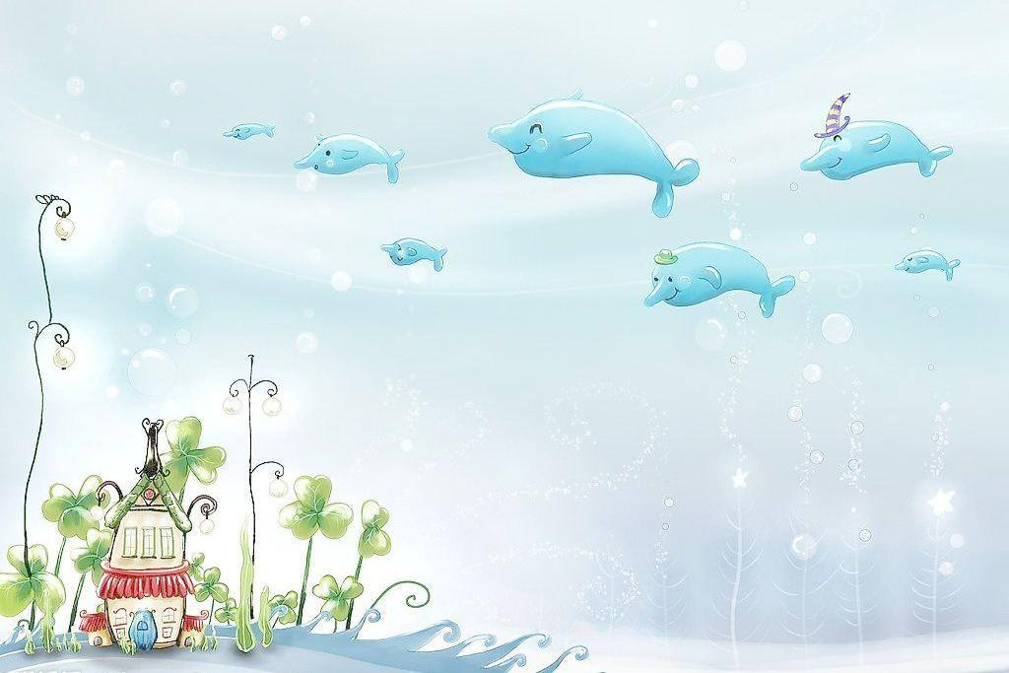
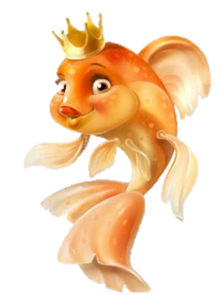
O rybaku i złotej rybce
Kto z nas nie chciałby spotkać na swojej drodze złotej rybki, która spełnia marzenia? Właśnie takie szczęście spotkało ubogiego rybaka oraz jego żonę Zośkę. Bohater, w zamian za wypuszczenie niezwykłej istoty, nie chciał o nic prosić, ale chytra kobieta nie mogła przepuścić takiej okazji. Zażyczyła sobie ładną chatkę, a gdy jej pragnienia zostały spełnione, ruszyła lawina niepohamowanych żądań, która doprowadziła do zaskakującego finału.
Kim naprawdę była złota rybka? Kto jeszcze miał istotny wpływ na losy naszych głównych bohaterów? Co mogło przynieść połączenie uległego, bojaźliwego męża z chciwą i władczą żoną? Jaki udział w tej opowieści będą mieli nasi mali widzowie?
Komiczna historia pełna zabawnych sytuacji i groteskowych postaci, które rozbawią wszystkich do łez. Jednak morał jest tu wcale nie mniej istotny, ponieważ uświadamiamy małym odbiorcom, czym kończy się nieposkromiona zachłanność na dobra materialne. Gdy apetyt rośnie w miarę jedzenia, musimy pamiętać, że zamiast sytego brzuszka możemy skończyć z pustym żołądkiem. Za uczestnictwo w spektaklu dzieci otrzymają nie tylko cenną naukę, ale również dyplomy w kształcie rybki!

Slide 9
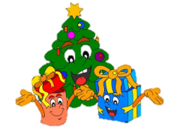
Opowieść wigilijna
Bajka świąteczna
Żył sobie pewien mały chłopiec, który był zły na cały świat i zbliżające się święta. Podczas drogi powrotnej ze szkoły, przy jednym z mijanych domów, napotyka piękną choinkę oraz znajdujące się pod nią prezenty. Pełen gniewu niszczy świąteczne symbole i szczęśliwy biegnie do domu. Kiedy bohater zasypia w swoim łóżku, nie wie jeszcze, że ta noc nie będzie taka sama, jak każda inna. Dlaczego? Ponieważ jest to noc wigilijna, a wówczas magiczne zjawiska nie są niczym zaskakującym.
Gdy wybije północ chłopca odwiedzą trzy wyjątkowe postacie: Zaczarowana Choinka, Magiczny Prezent oraz Duszek Świąt. Zgadza się, goście ci nie są przypadkowi. Każdy z nich będzie miał na celu uświadomić chłopcu jego złe uczynki, a także konsekwencje, jakie niosą za sobą w przyszłości.
Staniemy się świadkami pięknej, świątecznej opowieści, w której znajdziemy wszystko – zarówno klimatyczną muzykę, zabawne dialogi i postacie wywołujące salwy śmiechu, ale przede wszystkim wzruszający przekaz. Czy odwiedziny niezwykłych gości zmienią życie chłopca i rozbudzą w nim miłość do świąt? Wkrótce przekonamy się o tym…

Slide 10
O Bałwanku Zarozumiałku
Pewnej bardzo mroźnej zimy w przed dzień Wigilii, świąteczną atmosferę zakłóca pewien Bałwanek. Podekscytowany z okazji zbliżającej się Gwiazdki szykuje się do świąt robiąc innym psikusy. Zarozumiałek samolubnie próbuje zabrać wszystkie potrzebne mu rzeczy, nie zważając na straty innych zwierząt. Jest przemądrzały i nie ma przyjaciół. To jednak dopiero początek wielkiej, zimowej przygody... Każdy z nas w wieku dziecięcym zastanawiał się jaki prezent otrzyma od Świetego Mikołaja. Jednak w lesie jest inny problem. Zając zwołuje naradę leśną, bo obawia się co będzie jeśli Bałwanek ukradnie w nocy wszystkie prezenty.
Czy szczęśliwe święta staną pod znakiem zapytania? Kto odwiedzi Bałwanka?
To sympatyczna historia w której bohaterowie udowadniają, że nie ma rzeczy niemożliwych i nigdy nie jest za późno. Odwagę ma w sobie każdy z nas, należy ją tylko w sobie dostrzec i przyznać się do błędów. Ta bajka uczy małego przedszkolaka, czym jest umiejętność pracy w zespole i na czym polega idea przyjaźni.

Slide 11
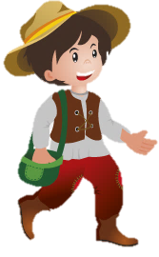
Przenosimy się do świata wyobraźni, w którym bajka staje się nauką – kształtuje i wychowuje.
Od Psotniczka do Szewczyka Dratewki
Szewczyk Dratewka – młody i ubogi szewc, który przy pomocy zwierząt zdobył serce pięknej królewny. Zapewne każdy zna historię bohatera baśni Janiny Porazińskiej. Spróbujmy zadać sobie pytanie: co mogło być wcześniej? Ta zastanawiająca kwestia stała się inspiracją do ciekawej podróży w świat wyobraźni. Rezultatem było powstanie wzruszającej, pełnej ciepła opowieści o losach Psotniczka. Poznajemy małego chłopca znudzonego dotychczasowymi zabawami i spędzaniem wolnego czasu. Doskonale wiemy, że dla dziecka na nudy najlepsze są psoty. Mały Psotniczek chodził więc po świecie i za cel swoich docinek obrał zwierzęta. Jaka kara go za to spotkała i jak zakończyła się cała historia, dowiemy się po obejrzeniu spektaklu.
Dlaczego nie wolno wyrządzać krzywdy innym? Jak cofnąć zadane już rany i zło przemienić w dobro? Czy warto uparcie dążyć za marzeniami? Opowieść o Psotniczku nie tylko jest rozrywką, ale i cenną nauką, a jego losy przedstawia nam zabawna postać narratora – słodkiego, „puszystego” miłośnika łakoci. Zatem idealne połączenie przyjemnego z pożytecznym.

Slide 12
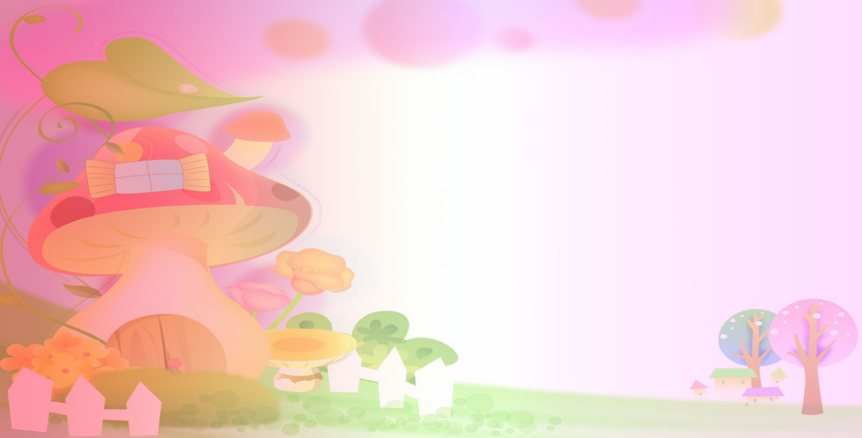
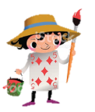
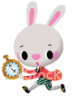
Alicja w Krainie…Nałogów?
Historia każdego, współczesnego dziecka mogłaby zaczynać się następująco: „Jestem uzależniony od…”. Nieograniczony dostęp do wszystkiego sprawia, że już nawet najmłodsi nie wyobrażają sobie życia bez wielu pokus, w tym papierosów i alkoholu. Ten problem dotknął również naszą małą bohaterkę Alicję. Jej „niewinne” uzależnienie sprawia, że los w końcu bierze sprawy w swoje ręce, Alicja wpada do zaczarowanej dziury i trafia do Krainy Nałogów.
Jak na dziewczynkę wpłynie pobyt w tym magicznym miejscu? Jaką rolę w życiu Alicji odegrają Pan Gąsienica, Kapelusznik oraz inni mieszkańcy Krainy? Czy bohaterce uda się wyrwać ze szponów nałogu?
To jedna z tych bajek, której głównym celem jest ostrzeżenie młodych ludzi, czym kończy się zniewolenie od różnych dóbr współczesnego świata. Pokusy wydają się nam jedynie niewinnymi, małymi grzeszkami. Jednak ta opowieść uświadamia, że nie da się uciec od konsekwencji swoich decyzji, z którymi ostatecznie musimy zmierzyć się w pojedynkę. Czy warto zatem pozwolić sobie na chwilę słabości, aby później wydać samemu na siebie wyrok? Z pewnością odpowiemy na to pytanie.

Slide 13
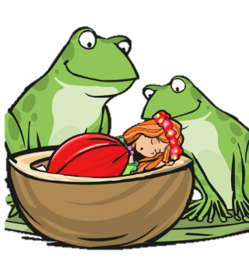
Przygody Małej Calineczki
Czy z ziarenka jęczmienia może powstać mała dziewczynka? Okazuje się, że może i nazywa się Calineczka. Jest maleńka niczym pszczółka, śliczna i posiada anielski głos, właściwie – doskonała kandydatka na żonę. Dziewczynka ma dobre serce, kocha cały świat i najchętniej pomagałaby wszystkim.
Poznajmy jej historię pełną przygód oraz zaskakujących wydarzeń. Jak na los Calineczki wpłynie wredna Ropucha i jej syn fajtłapa? Co może wyniknąć ze spotkania z niesłyszącą Myszą i ślepym Kretem? Czy punktem zwrotnym w jej życiu będzie poznanie małej Jaskółki? Cała masa nieporozumień, prześmiesznych sytuacji i charakterystycznych postaci. Jedno jest pewne – aby uzyskać odpowiedzi na te pytania, trzeba to zobaczyć!
Wzruszająca opowieść, która momentami bawi do łez, ale również daje nam cenną życiową lekcję – warto odłożyć na bok własne problemy, dzięki czemu wyraźniej widzimy, co dzieje się wokół nas. W momencie, gdy przestajemy skupiać się na sobie, nagle dostrzegamy innych, którzy mogą potrzebować naszej pomocy. Historia Calineczki uczy tego, że dając światu dobro i do nas kiedyś ono powróci.

Slide 14
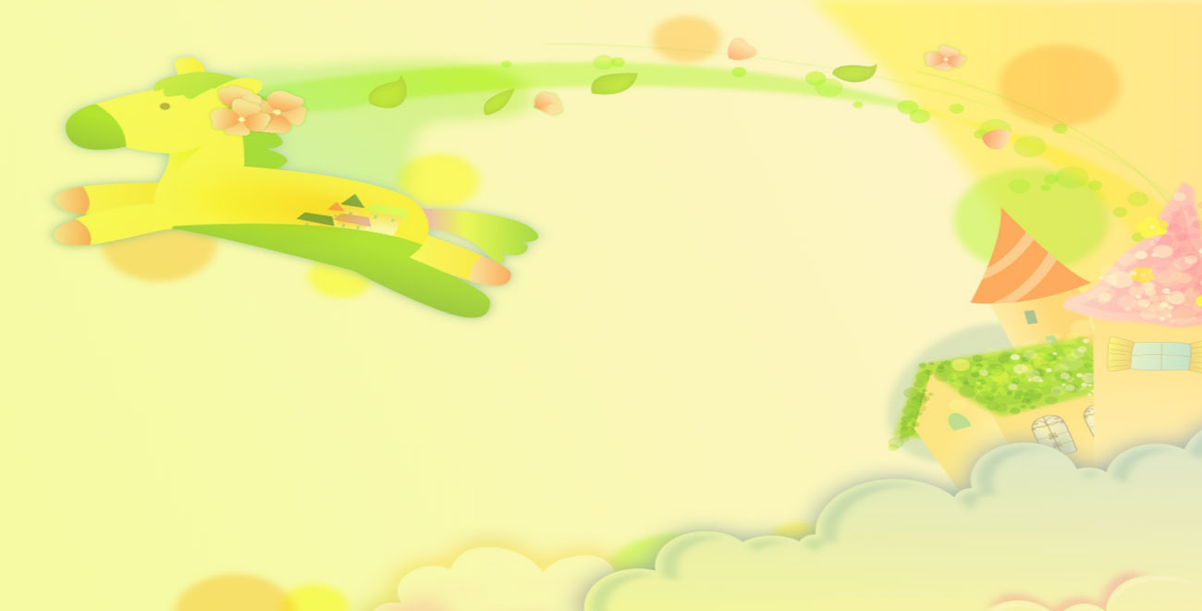
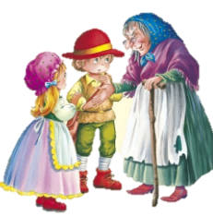
Jaś i Małgosia – historia prawdziwa
Za siedmioma górami, za siedmioma lasami żyli sobie Jaś i Małgosia. Ich biedni rodzice, nie mając jedzenia i pieniędzy, zaprowadzili dzieci do lasu, aby tam je zostawić. Sprytny chłopiec rzucał po drodze okruszki chleba, żeby po tych śladach, razem z siostrą, mógł powrócić do domu. W ciemnym lesie żyła okrutna Czarownica, która widząc małych bohaterów postanowiła, że uprzykrzy im nieco życie. Pod wpływem jej zaklęć cały świat został wywrócony do góry nogami. Zastanawiacie się zapewne, co to właściwie oznacza.
Jaś i Małgosia spotykają w lesie Smerfa Ciamajdę oraz Kubusia Puchatka. Niemożliwe, prawda? Jednak okazuje się, że zła Czarownica pomieszała ze sobą różne bajki, aby doprowadzić do totalnego chaosu. Co za tym idzie, w tej historii będziemy świadkami całej masy przezabawnych sytuacji. Mimo to nie zabraknie również momentów grozy – jeżeli bohaterowie nie odwrócą rzuconych zaklęć, dzieci nigdy nie poznają prawdziwych losów Smerfów, Kubusia Puchatka czy Jasia i Małgosi! Jakie jest zatem wyjście z tej sytuacji? Wspólnie połączyć siły i pokonać zło.
Opowieść pełna zabawnych epizodów, które rozśmieszą publiczność do łez. Możemy obserwować dobrze nam znanych oraz uwielbianych bohaterów, których zadaniem jest nauczyć dzieci, jak cenną wartością jest praca grupowa. Tylko wówczas, gdy nauczymy się ze sobą współpracować, osiągniemy najlepsze efekty. Zatem, dzieci będą miały świetną ku temu okazję, ponieważ bohaterowie wciągną ich do wspólnego, zespołowego działania oraz zabawy. Nagrodą za wzorowe uczestnictwo w przedstawieniu będą dyplomy indywidualne!

Slide 15
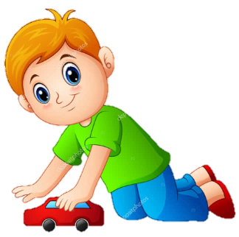
O małym Pawełku, który chciał być dorosły
Jakie jest marzenie każdego dziecka? To oczywiste, chęć bycia dorosłym. Nasz mały bohater Pawełek uważa, że cały świat nie potrafi go zrozumieć, a wszyscy traktują lekceważąco, ponieważ jest dzieckiem. W złości na niesprawiedliwy los zwraca się do gwiazd i prosi, aby uczyniły go w końcu dorosłym. Ot, zwykłe życzenie. Któż z nas, patrząc w niebo, nie pomyśli skrycie o tym, czego pragnie najbardziej na świecie? Jednak z gwiazdami nie ma żartów! Następnego dnia Pawełek budzi się w ciele swojego taty! Cudownie, marzenie spełnione i bajka kończy się szczęśliwie. Natomiast w przypadku Pawełka historia dopiero się zaczyna: żona, dzieci, praca, masa obowiązków i spraw na głowie. Jak nie zwariować w tym świecie?
Nie jest to historia o tym, że życie jest straszne i złe. To historia o dzieciństwie, którego nie umiemy docenić. Marzymy o byciu dorosłym, niezależności i podejmowaniu własnych decyzji. Rodzice i nauczyciele są okrutni, gdyż nie spełniają naszych wszystkich zachcianek, każą nam się uczyć, a także ograniczają nas. Pawełek, już po kilku dniach, jest na skraju załamania i marzy o tym, żeby znowu być dzieckiem. Wzruszająca opowieść o trudach dorosłości, poświęceniach rodziców i nauczycieli, przeplatana zabawnymi sytuacjami wynikającymi z różnic pokoleniowych.

Slide 16
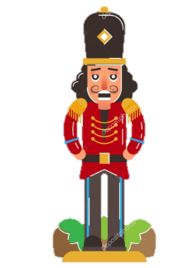
Dziadek do orzechów
Bajka świąteczna
W dniu Bożego Narodzenia Klara i jej brat Fred czekają na prezenty. W końcu przychodzi odpowiedni czas – pojawia się Mikołaj z całą masą wspaniałych podarków, a ich wyjątkowość trudno nawet sobie wyobrazić. Chłopiec ogląda z zachwytem swoje nowe zabawki, natomiast Klara, wśród przepięknych lalek, dostrzega małego, średnio atrakcyjnego człowieczka. To Dziadek do orzechów, który przez wiele lat trafiał od domu do domu, ponieważ wszystkie dzieci rzucały taki mało urodziwy prezent w kąt. Jednak dziewczynka zakochuje się w swojej nowej, malutkiej kukiełce. Czy Dziadek do orzechów okaże się zwykłą zabawką?
Bajka o Dziadku do orzechów uczy nas pokory. W czasach próżności dzieci zawsze czekają na te największe i najdroższe prezenty. Klara uświadamia nam, że warto docenić niepozorny podarunek, ponieważ ktoś włożył w niego całe swoje serce. Taka mała rzecz może okazać się najpiękniejszym darem o niezwykłej wartości, który zmienia nasze życie. Piękna opowieść o magii świąt, o tym, że w tak szczególnym momencie wszystko może się wydarzyć…
Notes:
<numer>

Slide 17
Zajmujemy się nie tylko przedstawieniami, ale także organizowaniem czasu dla dzieci w każdym wieku. Nasze zabawy to magicznie spędzony czas z pomysłem.
Zapraszamy do kontaktu:
Tel: 797240049
E-mail: StudioArtystyczneEfekt@wp.pl
IMPREZY
Z ANIMATOREM:
URODZINKI
FESTYNY
CHOINKI
BALE KARNAWAŁOWE
HALLOWEN
KOMUNIE
EVENTY FIRMOWE

Slide 18
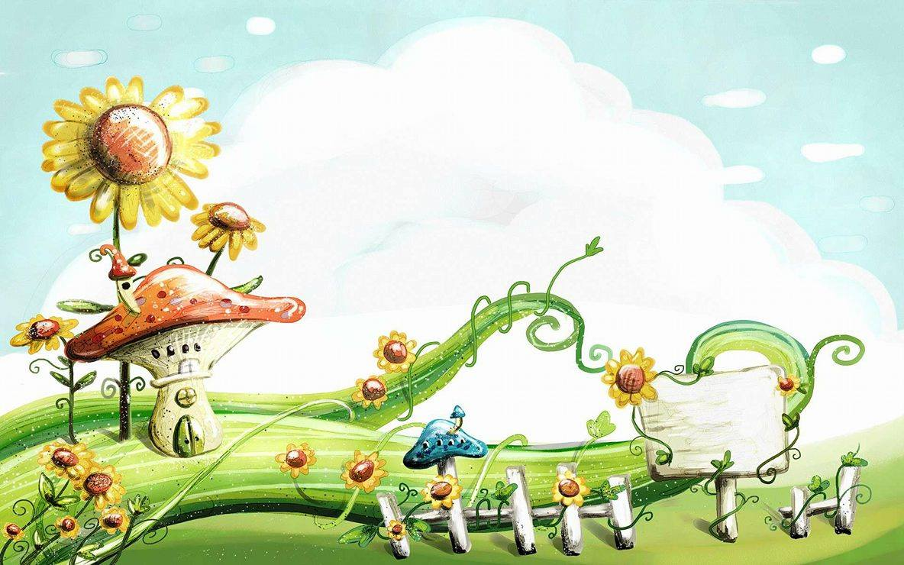
Przedstawienia oraz imprezy przez nas organizowane zawierają wiele dodatkowych atrakcji.
Zapraszamy do kontaktu:
Tel:797 240 049
INNE ATRAKCJE DLA DZIECI:
DMUCHANA ZJEŻDŻALNIA
WYTWORNICA BANIEK
WIELKIE BAŃKI MYDLANE
MODELOWANIE BALONÓW
MALOWANIE BUZIEK
WARSZTATY DLA DZIECI
Studio Efekt

